Slide 1
Как повысить переносимость диеты при метаболическом синдроме…
… и не только

Slide 2
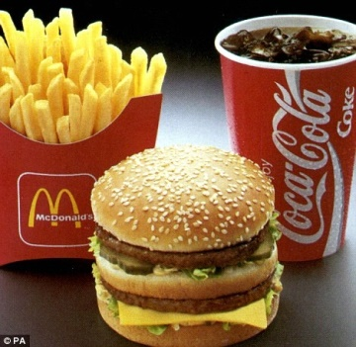
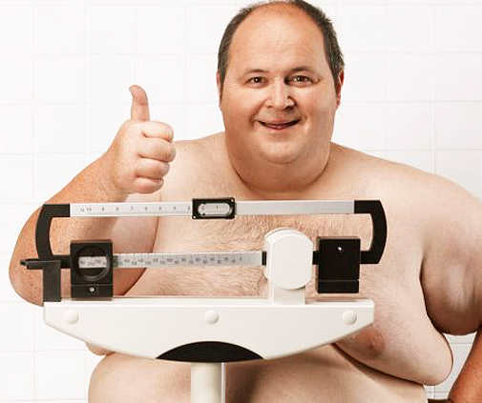
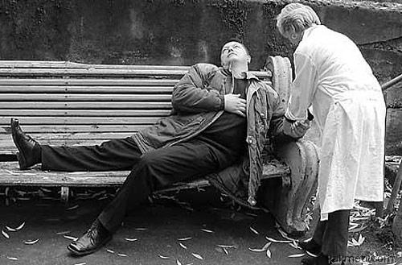
Упрощенная схема развития метаболического синдрома
Избыточное потребление жиров и углеводов
Абдоминальное
ожирение
Нарушение толерантности к глюкозе и СД2 типа
↑ холестерина
атеросклероз
Артериальная гипертензия
Избыточная масса тела –
ключевой компонент МС
Риск инфаркта, инсульта и смерти
Основные мероприятия направленные на снижение массы тела:
соблюдение низкокалорийной диеты и умеренная физическая нагрузка

Slide 3
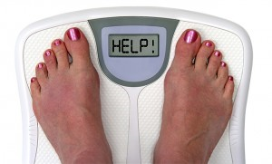
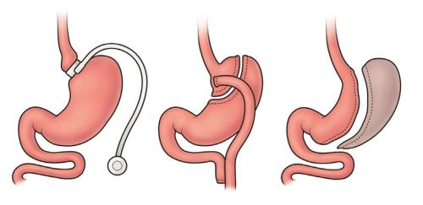
Снижение массы тела
Низкокалорийная диета
Физическая активность
Лекарственные препараты
- орлистат, сибутрамин
- другие?...
Бариатрическая хирургия
Marchesini G. et al. Diet, Weight Loss, and Liver Health in NAFLD:
Pathophysiology, Evidence and Practice. Hepatology. 2015

Slide 4
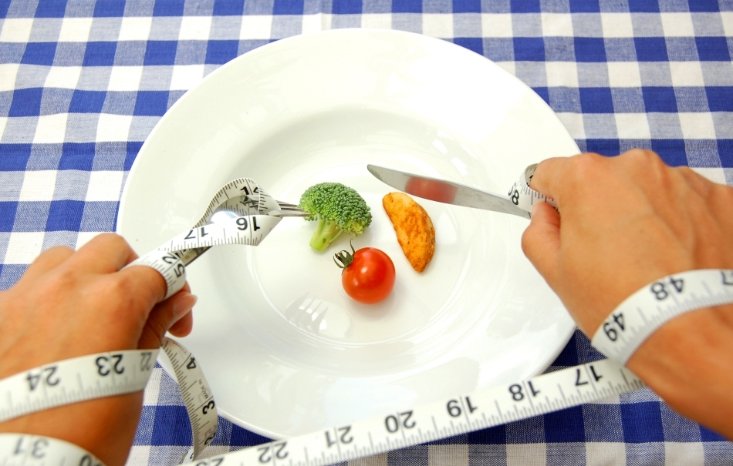
Соблюдение диеты – основная проблема на длительном сроке
Быстрое снижение веса опасно?
Очень низкокалорийная диета (<500 ккал/сут) ведет к редукции стеатоза, но активирует воспаление и фиброгенез в печени
Безопасный режим снижения веса – ≤ 1,6 кг/нед
Ограничение калорийности пищи
низкая приверженность
постоянное чувство голода
риск поражения органов пищеварения
Rozental 1967; Drenick 1970; Zelber-Saqis 2011

Slide 5
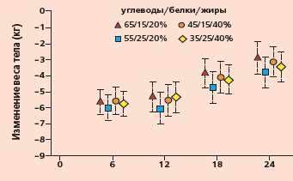
Основной вклад в снижение массы тела вносит снижение калорийности пищи*
811 пациентов с ожирением, каждый из которых следовал одной из четырех диет
Процент энергии, получаемый соответственно от жиров, белков и углеводов для четырех диет:
  20, 15 и 65%
  20, 25 и 55%
  40, 15 и 45%
  40, 25 и 35%
Участники исследования потребляли меньше на 750 ккал в день от индивидуального уровня затрат энергии
Длительность исследования -2 года
Эффект снижения массы тела зависит только от общего снижения калорийности диеты
Состав диеты не влияет на степень снижения веса тела
* Sacks FM et al. Сomparison of weight-loss diets with different compositions of fat, protein, and carbohydrates. N Engl J Med. 2009 Feb 26; 360 (9): 859-73

Slide 6
Современные тенденции в выборе диеты*
Смещение фокуса от роли соотношения нутриентов пищи и функциональных ингредиентов в сторону целой диеты и пищевого поведения
Фокус на удовлетворяющих пациента порциях пищи с меньшим содержанием калорий, но при этом богатой нутриентами
*Barbara J. Rolls. Proc Nutr Soc. 2010 February ; 69(1): 70–79.

Slide 7
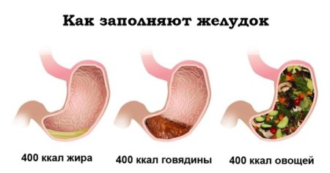
Фокус на пищу с достаточным содержанием нутриентов, НО с низкой энергетической емкостью!

Slide 8


Энергетическая плотность различных нутриентов
Жиры
9 ккал/г
Белки
4 ккал/г
Углеводы
4 ккал/г
Вода 0 ккал/г
Алкоголь
7 ккал/г

Slide 9
Как снизить энергетическую емкость пищи?
Увеличение количества пищи с высоким содержанием воды оказывает набольшее влияние
  важно: прием воды отдельно от пищи не оказывает эффекта!
Вторым по значимости является уменьшение количества потребляемого жира
Уменьшение количества простых сахаров оказывает среднее воздействие

Slide 10
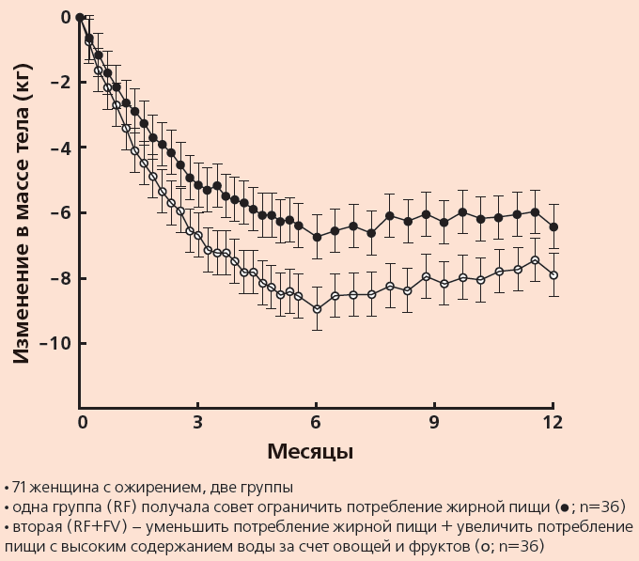
Увеличение доли продуктов, богатых водой, приводит к более выраженному снижению массы тела*
У женщин с ожирением сравнивалась эффективность двух диетических режимов
Одна группа получала совет ограничить потребление жирной пищи (RF)
Вторая группа – уменьшить потребление жирной пищи и одновременно увеличить потребление пищи с высоким содержанием воды за счет овощей и фруктов (RF+FV)
Обе группы показали достоверное снижение массы тела (р<0,0001)
Во второй группе (RF+FV) отмечено более выраженное достоверное снижение веса тела (6,4±0,9 кг vs. 7,9±0,9 кг, р=0,002)
Пациенты второй группы также сообщали о менее выраженном чувстве голода, чем в первой группе (р=0,003)
* Ello Martin JA, Roe LS, Ledikwe JH, et al. Dietary energy density in the treatment of obesity: a year long trial comparing 2 weight-loss diets. Am J Clin Nutr 2007; 85: 1465–1477

Slide 11
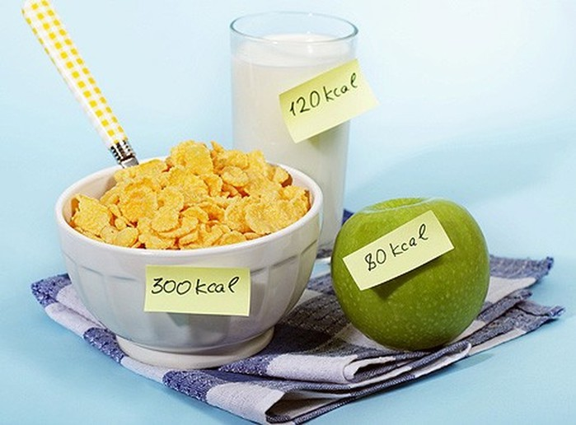
В чем сложность употребления продуктов, богатых жидкостью
Продукты, имеющие высокое содержание пищевых волокон и воды, все равно содержат дополнительные калории за счет других компонентов
Требуется учет калорийности и учет содержания пищевых волокон

Slide 12
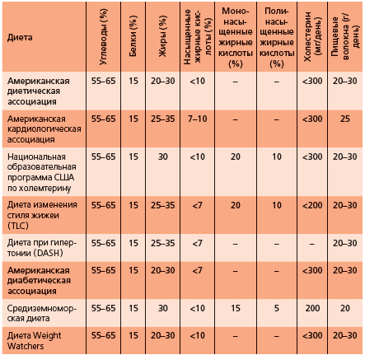
… все диеты рекомендуют прием большого количества пищевых волокон (20–30 г в сутки)
Кроме того…

Slide 13
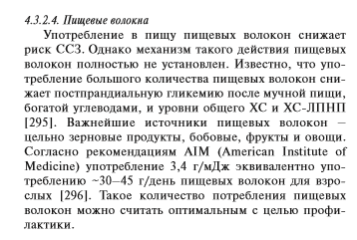
Рекомендовано употребление 30 г и более в сутки пищевых волокон*
Минимально рекомендованная суточная доза пищевых волокон составляет не менее 30 г в сутки, что соответствует 400 г овощей и фруктов
При этом большинство людей потребляет ежедневно всего около 15 г пищевых волокон
* Рекомендации Европейского Общества Кардиологов по профилактике
сердечно-сосудистых заболеваний (пересмотр 2012 г.)

Slide 14

Проблема увеличения пищевых волокон в рационе
овощи и фрукты содержат дополнительные калории
отруби имеют плохие вкусовые качества и могут вызывать метеоризм и дискомфорт в животе
Увеличение потребления пищевых волокон
трудно изменить пищевое поведение
содержат дополнительные калории

Slide 15
Энергетическая плотность различных нутриентов
Жиры
9 ккал/г
Белки
4 ккал/г
Углеводы
4 ккал/г
Вода 0 ккал/г
Алкоголь
7 ккал/г
Отруби 1,5-2,5 ккал/г
Псиллиум 0,1 ккал/г

Slide 16
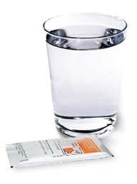
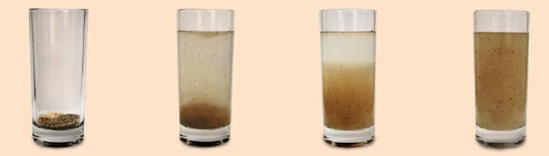
Мукофальк – оптимальное пищевое волокно-пищевой модификатор в программах снижения веса
Псиллиум характеризуется высокой способностью связывать воду: 1 грамм псиллиума связывает 40 мл в воды (в 40 раз больше своего веса!)
1 пакетик Мукофалька связывает 150-200 мл воды
В отличие от овощей и фруктов, содержащих ПВ, псиллиум имеет калорийность близкую к 0
15-20
мин.
5 мин.

Slide 17
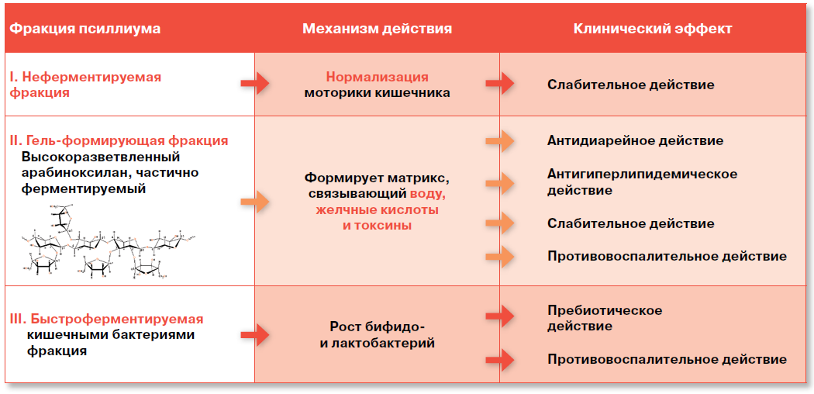
Мукофальк: уникальное сочетание фракций пищевых волокон

Slide 18
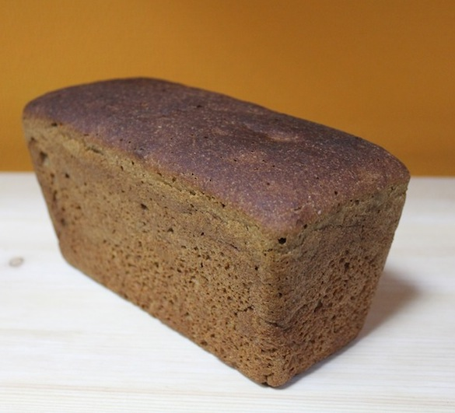

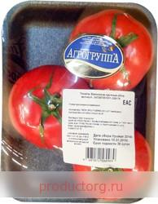
Сколько продуктов надо съесть, чтобы получить 10г пищевых волокон?
ЯБЛОКИ
417 г.
190 ккал
ХЛЕБ РЖАНОЙ
900 г.
2000 ккал
МУКОФАЛЬК
15 г. (3 пакетика)
1 ккал
ПОМИДОРЫ
830 г.
160 ккал

Slide 19
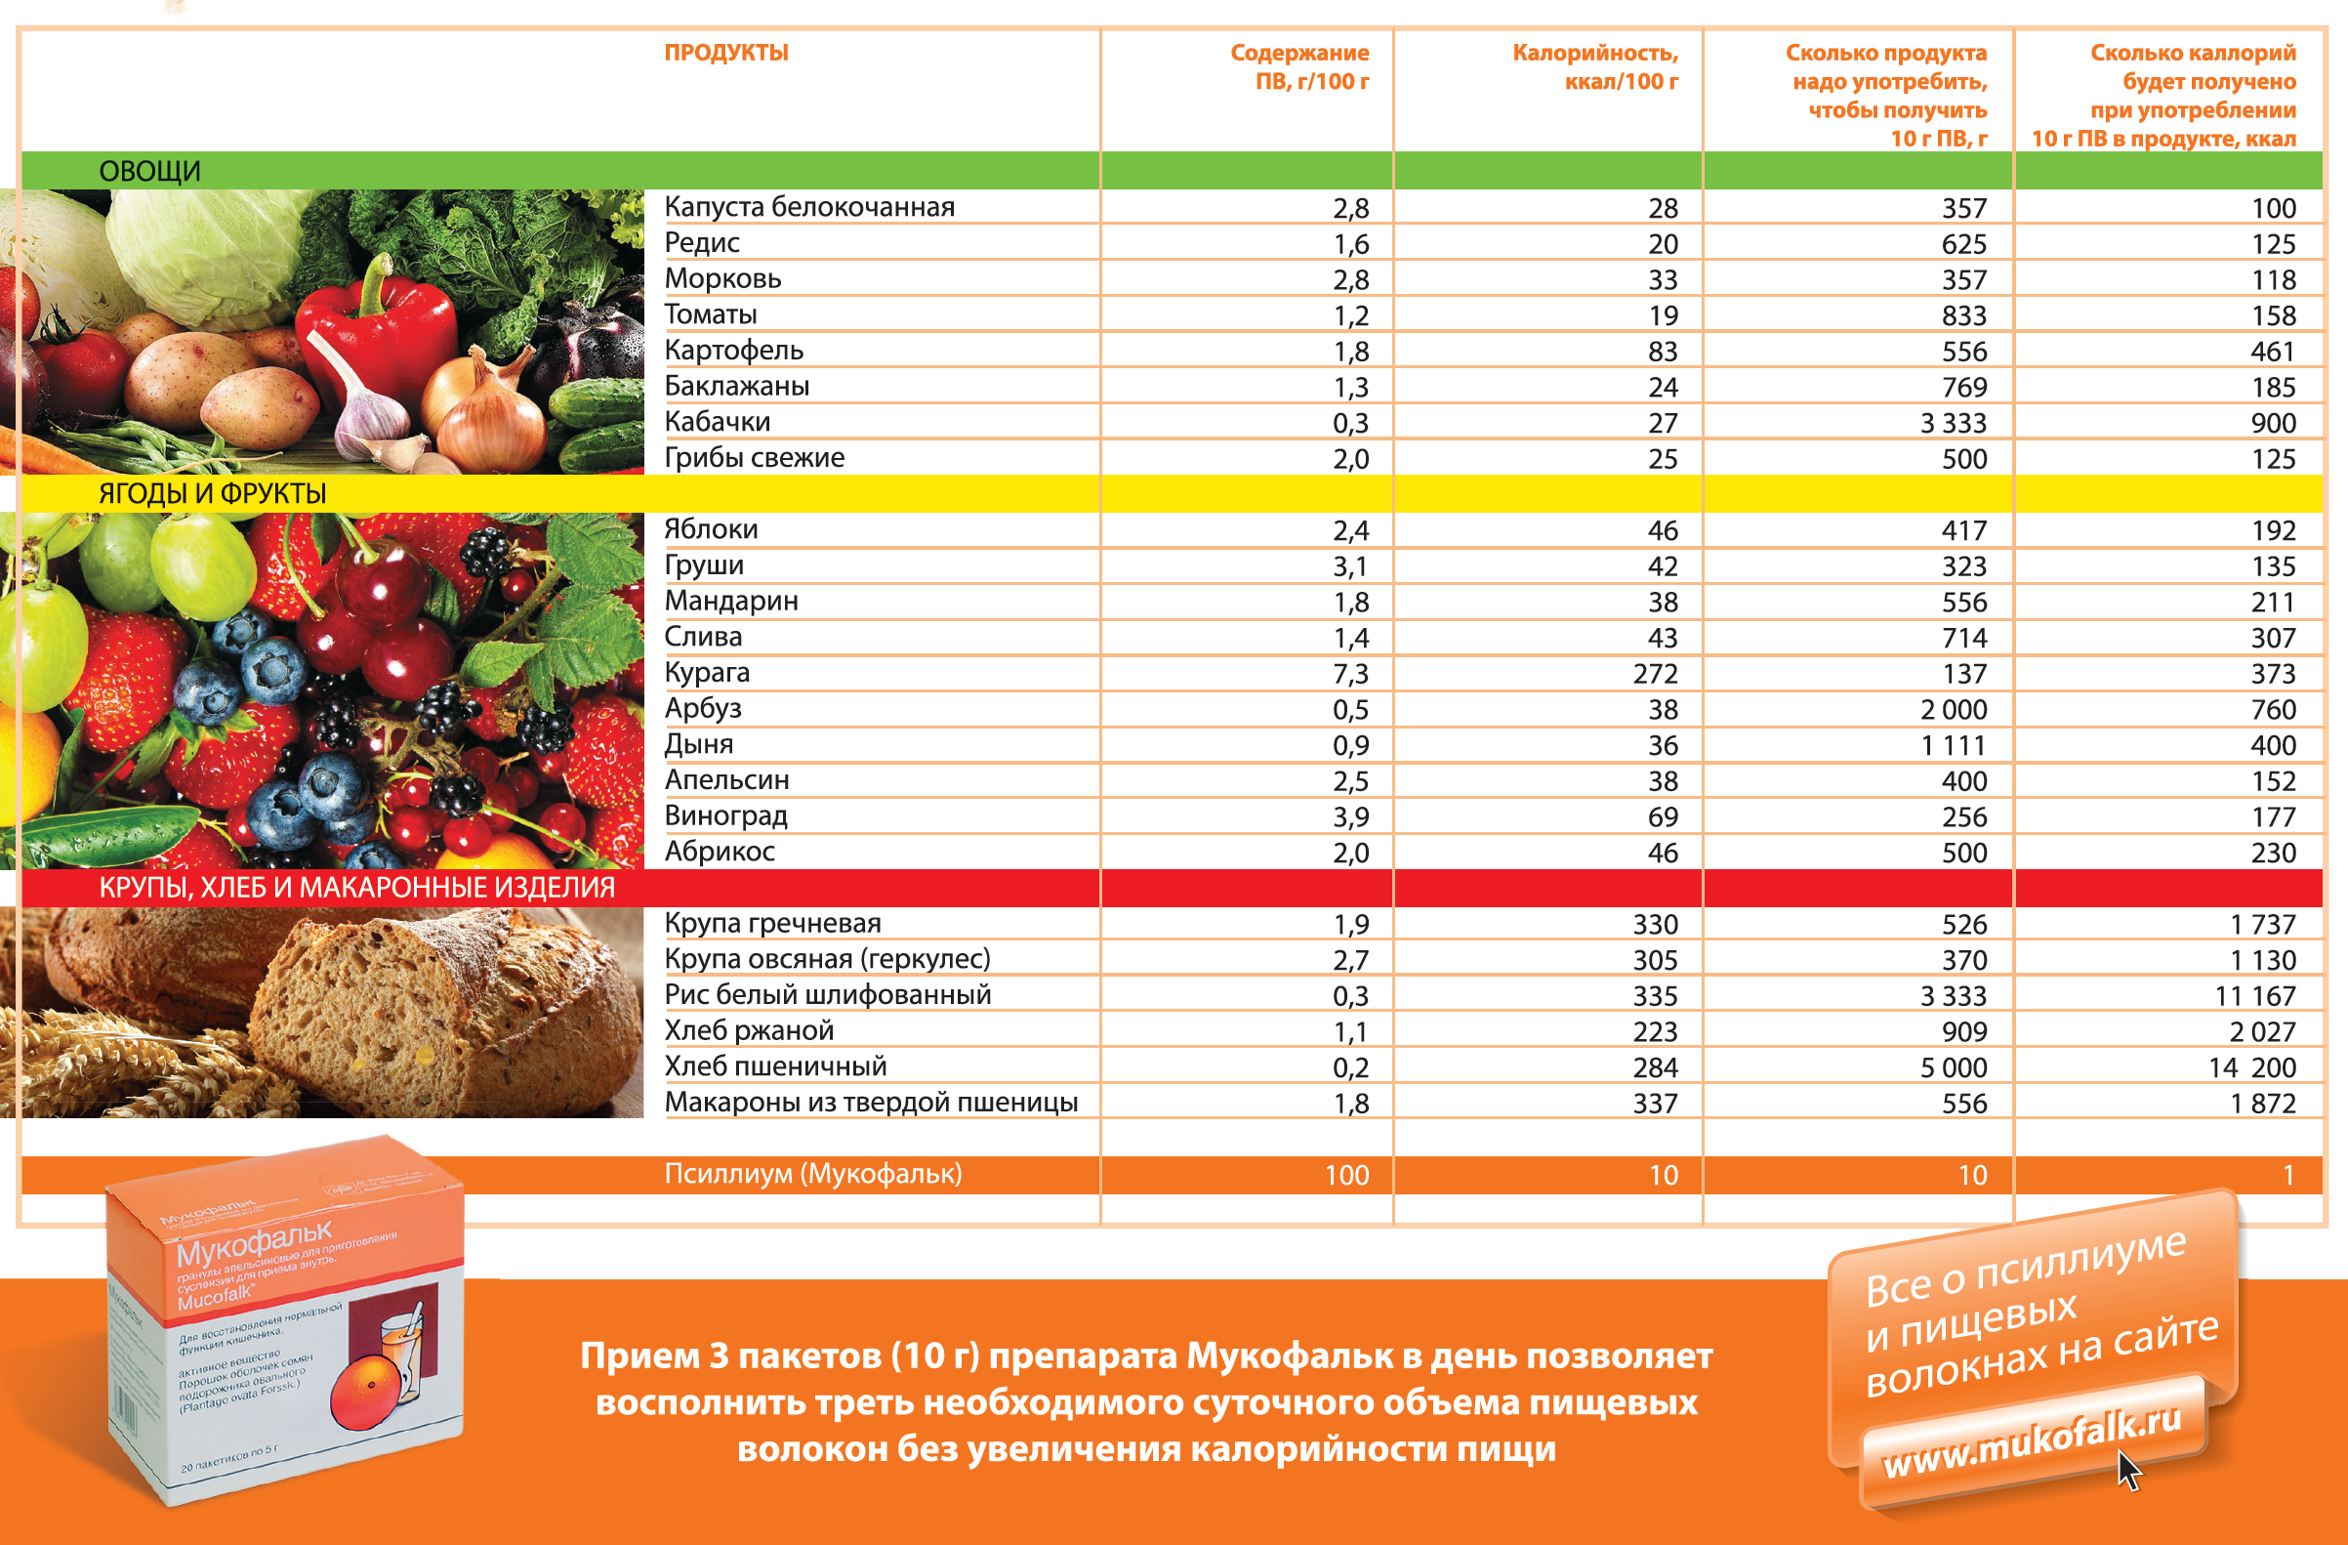
Калорийность разных продуктов, богатых пищевыми волокнами

Slide 20
Мукофальк – двойной вклад в соблюдение диеты
МУКОФАЛЬК 15 г. (3 пакетика)
10 г псиллиума
1 ккал и 450 мл воды
До 150 мл СВЯЗАННОЙ воды с каждым приемом пищи
Закрывает 1/3 суточной потребности в пищевых волокнах
ПОЛНОЦЕННАЯ ДИЕТА ГОРАЗДО ЛУЧШЕ ПЕРЕНОСИТСЯ

Slide 21


Минимально рекомендованное суточное потребление пищевых волокон 25 г в сутки
1 доза Мукофалька
3,25 г пищевых волокон
О калорий
Дефицит ПВ в рационе городского жителя ≥10 г
Применение 3 доз Мукофалька в сутки
практически полностью закрывает дефицит ПВ
15 г пищевых
волокон в день потребляет
городской
житель

Slide 22
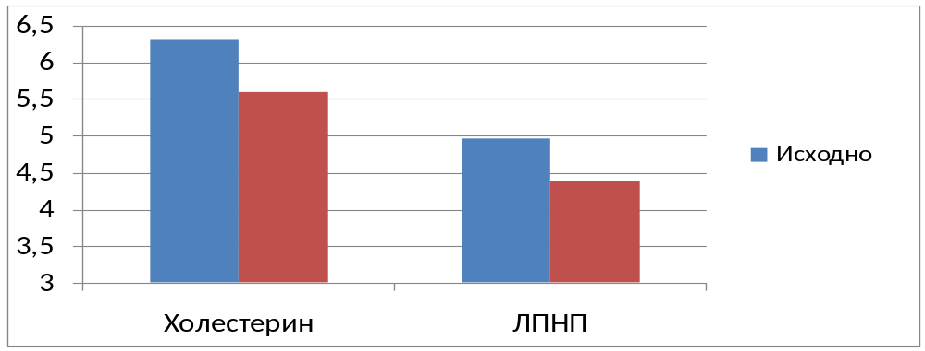
Влияние препарата Псиллиум (Мукофальк) на снижение массы тела у больных с ожирением*
 | Среднее изменение ИМТ | % пациентов с хорошим результатом (↓ ИМТ > 10%)
Пациенты с Мукофальком (+ базисное лечение) | -9% | 47%
Пациенты без Мукофалька (базисное лечение) | -7% | 13%
Влияние препарата Псиллиум (Мукофальк) на уровни холестерина и β-липопротеидов (ЛПНП) у больных с ожирением и метаболическим синдромом*
Ммоль/л
-12%
-11%
* М.М. Гинзбург, НИИ Диетологии и Диетотерапии, 2010

Slide 23
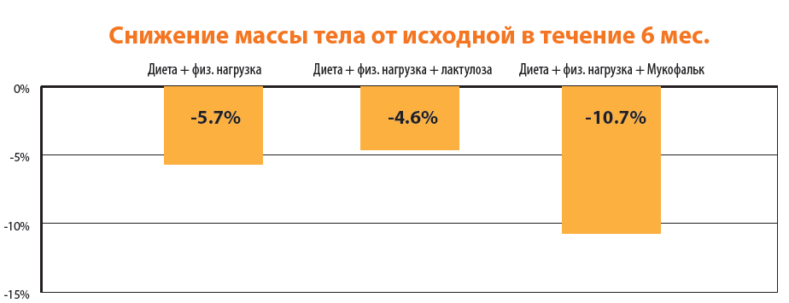
Мукофальк в 2 раза повышает эффективность снижения массы тела диеты и физических нагрузок у пациентов с НАСГ*
Включение Мукофалька в комплекс мер по снижению массы тела (гипокалорийная диета, физ. нагрузка) позволило повысить эффективность лечения в 2 раза
Напротив, включение в схему терапии лактулозы не дало никакого дополнительного эффекта, несмотря на ее пребиотическое действие
-3,8 кг
-8,9 кг
Δ = 5,1 кг
* Е.А. Маевская, И.В. Маев, Ю.А. Кучерявый, С.В. Черемушкин, Д.Н. Андреев Оценка влияния лактулозы или пищевых волокон на динамику показателей липидного профиля у пациентов с функциональным запором и неалкогольным стеатогепатитом. // Лечащий врач, апрель 2016, № 4

Slide 24
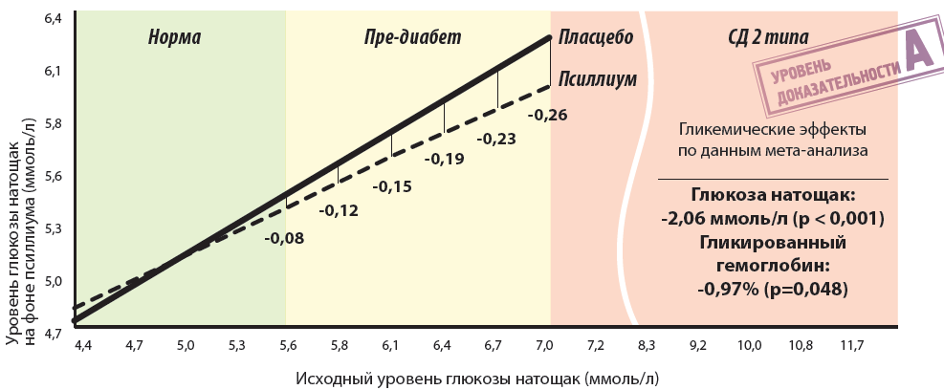
Выводы мета-анализа*
Псиллиум улучшает углеводный обмен при СД 2 типа, предиабете и не оказывают существенного влияния у лиц с эугликемией
* Gibb et al., 2015

Slide 25
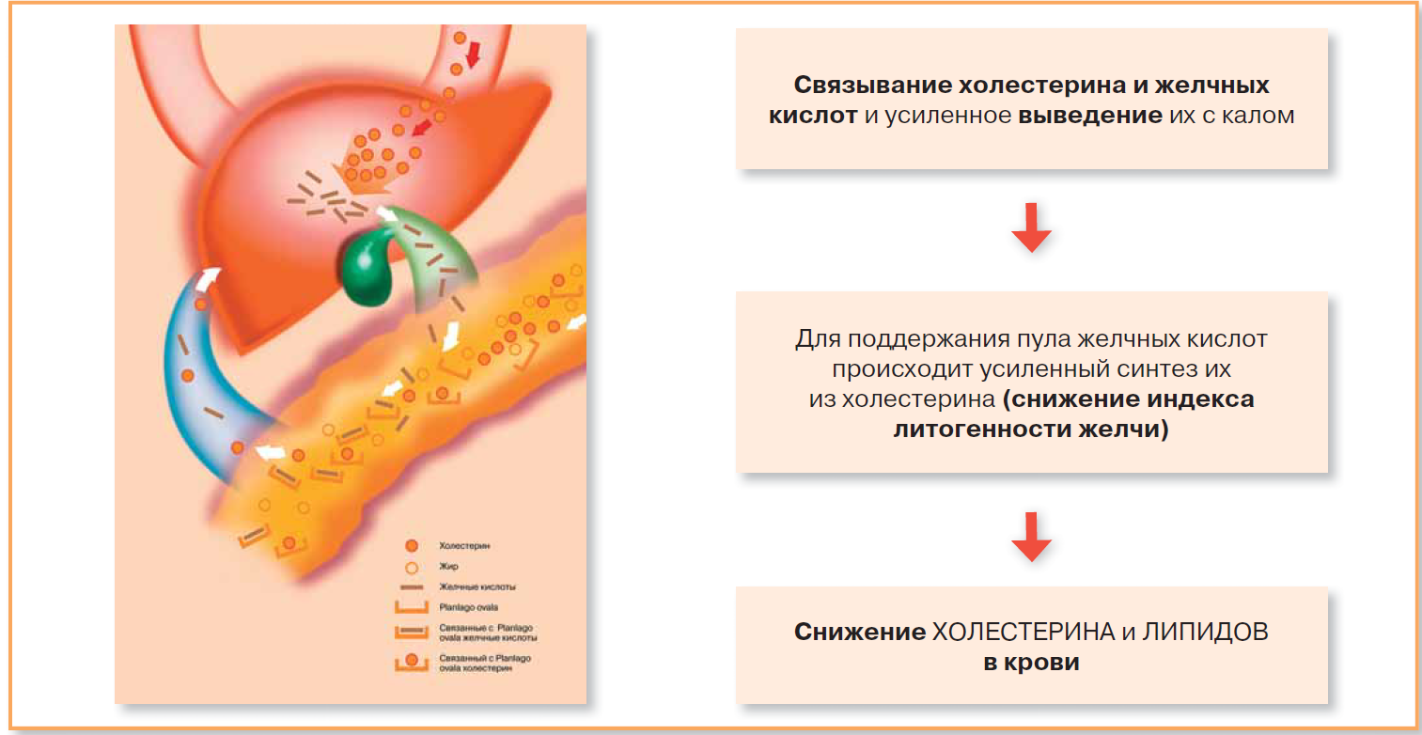
Псиллиум (Мукофальк) обеспечивает снижение холестерина

Slide 26
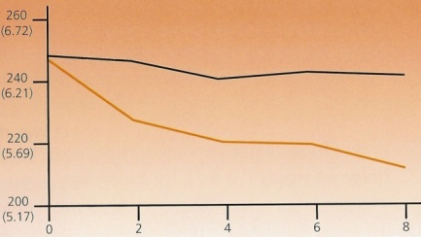
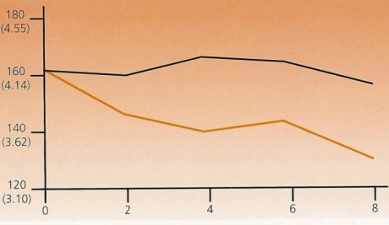

Клиническая эффективность
Мукофалька при гиперхолестеринемии*
Общий холестерин
ЛПНП
ммоль/л
ммоль/л
↓ на 1 ммоль
недели
недели
Мукофальк – 10 г в день, 8 недель
Снижение уровня общего холестерина на 14,8%
Снижение уровня ЛНП на 20,2% - на 1 ммоль/л
  *Anderson JW et al. Cholesterol-lowering effects of psyllium hydrophilic mucilloid for hypercholesterolemic men. Arch Intern Med. 1988 Feb;148(2):292-6

Slide 27
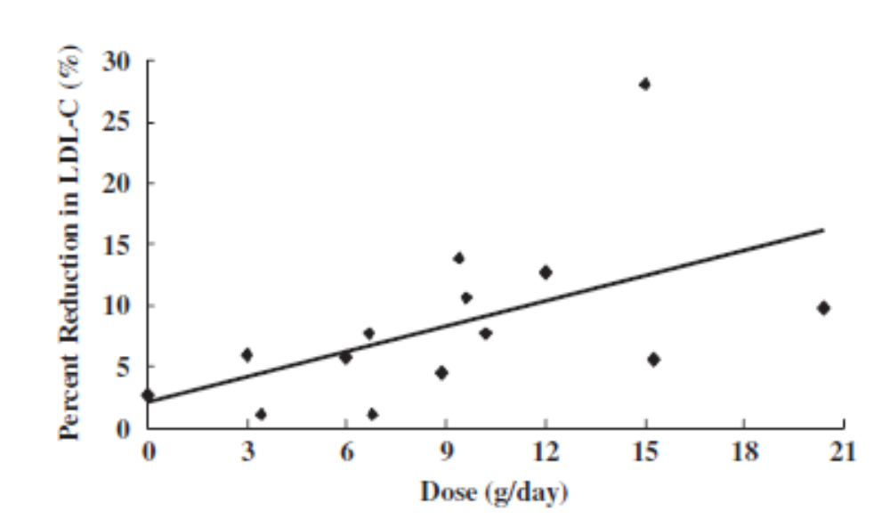

Дозозависимый эффект псиллиума на снижение уровня ХС ЛПНП*
% снижения ХС ЛПНП
9,75 г
6,50 г
3,25 г
Доза псиллиума (г/день)
* Wei ZH, Wang H, Chen XY et al. Time- and dose-dependent effect of psyllium on serum lipids
in mild-to-moderate hypercholesterolemia: a meta-analysis of controlled clinical trials.
Eur J Clin Nutr. 2009 Jul;63(7):821-7

Slide 28
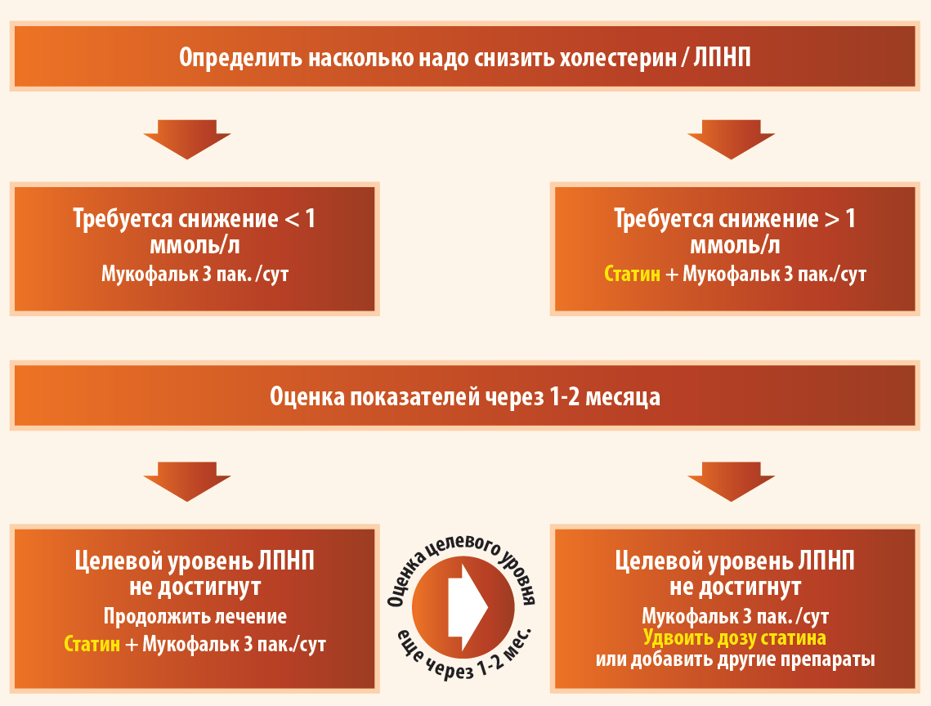
Алгоритм подбора терапии для снижения холестерина*
* по С.В. Левченко и И.А. Комиссаренко

Slide 29
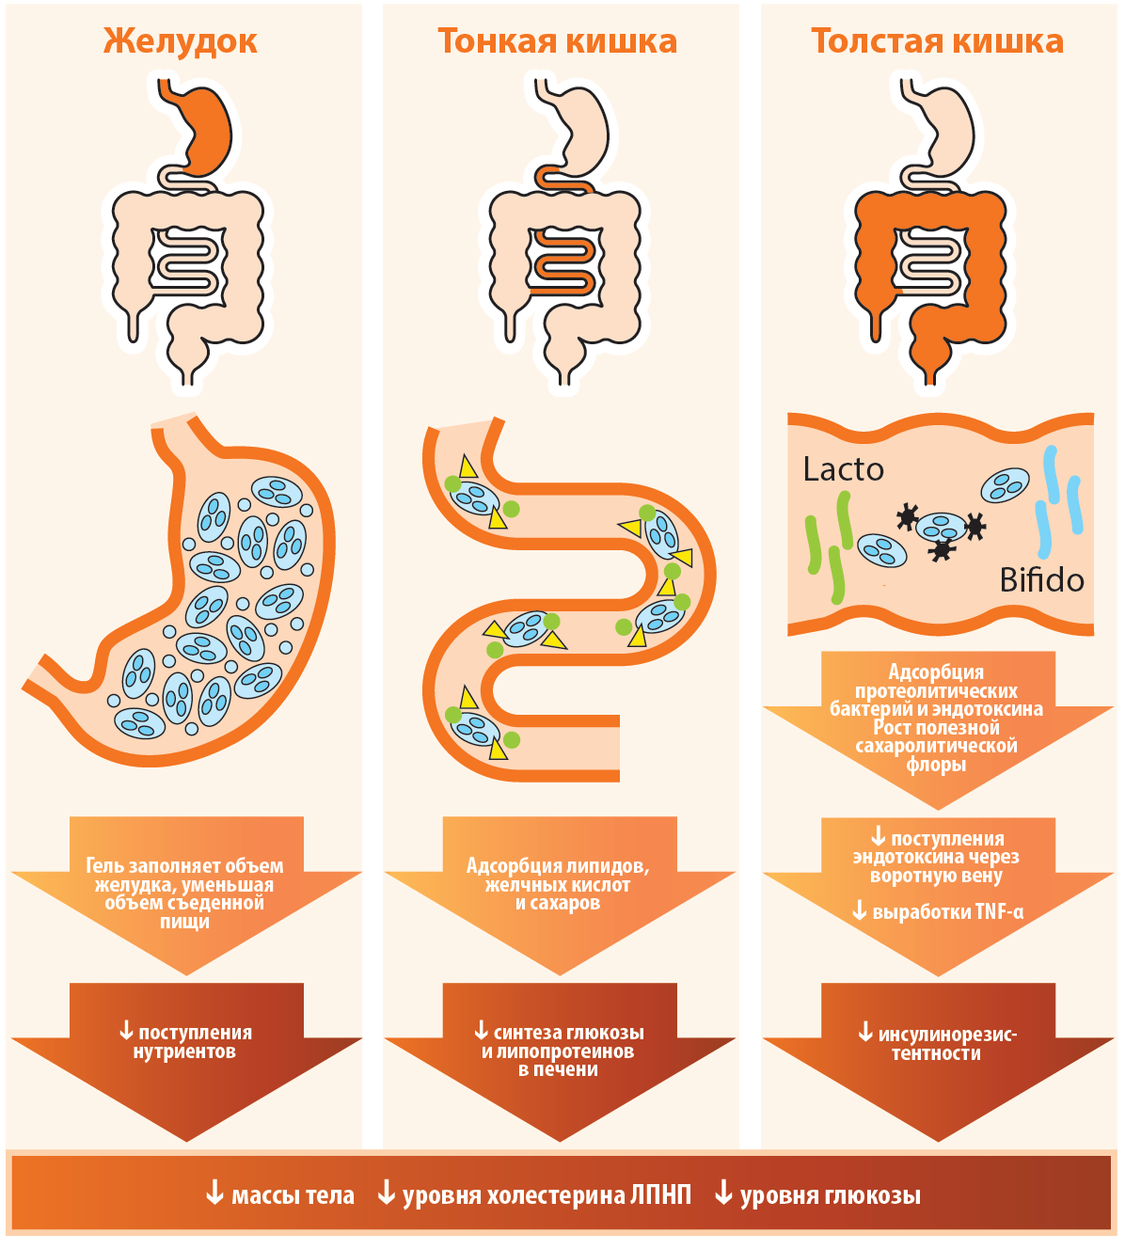
Механизмы действия псиллиума при метаболическом синдроме
Мукофальк оказывает комплексное действие на всем протяжении ЖКТ, выступая как:
«наполнитель»
адсорбент
пребиотик

Slide 30

Основной вклад в эффективность Мукофалька для снижения массы тела вносит «наполнение желудка»
Уменьшение количества съеденной пищи за счет заполнения объема желудка фактически является терапевтическим аналогом бариатрических вмешательств
Адсорбция ЖК, жиров и углеводов вносит меньший вклад сопоставимый по эффекту применению секвестрантов ЖК или акарбозы
Пребиотический эффект оказывает минимальное влияние, т.к. включение в диеты пребиотиков не давало само по себе более выраженного снижения массы тела

Slide 31
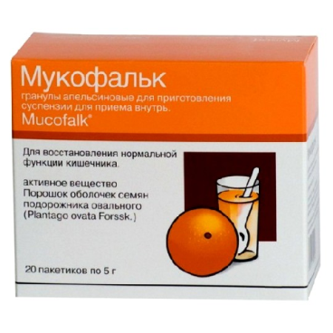
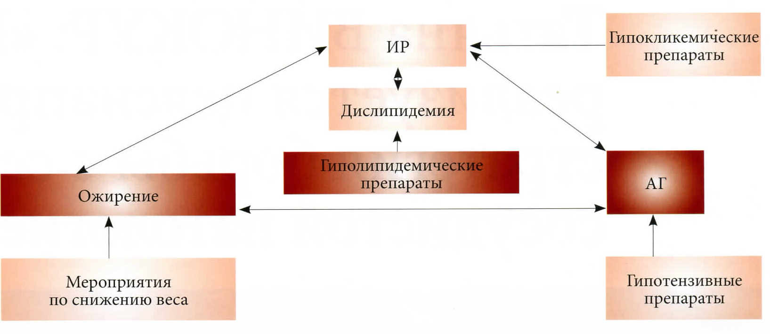
Место псиллиума в медикаментозной терапии метаболического синдрома*
Метформин
Статины
Фибраты
Ингибиторы АПФ
Антагонисты АТ II
Орлистат
Баритрическая хирургия
ИР – инсулинорезистентность
АГ – артериальная гипертензия
* по И.Е. Чазовой, ЭФ. Кардиология и ангиология. 4/2011 стр. 49

Slide 32
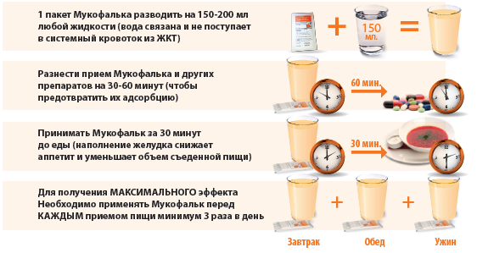
Как принимать Мукофальк при ожирении, гиперхолестеринемии и метаболическом синдроме

